Slide 1


ESTADO ACTUAL Y PERSPECTIVAS DE LA IMAGEN MOLECULAR CON TOMOGRAFÍA POR EMISIÓN DE POSITRONES EN MÉXICO:
APLICACIONES EN CARDIOLOGÍA
Dr. Enrique Vallejo Venegas, FASNC
Jefe del Centro Cardiovascular e Imagen Cardiovascular
Profesor Titutar del Curso de Cardiología Nuclear y Tomografía Cardiaca, UNAM
Centro Médico ABC

Slide 2

ESTADO ACTUAL Y PERSPECTIVAS DEL PET EN MEXICO
Aplicaciones en Cardiología
1. Convenio para la Adquisición de
dos Ciclotrones FM-UNAM e ININ
29 de Octubre de 1997
Dr. Francisco Barnés, UNAM
Dr. Miguel José Yacamán, ININ
2. Inauguración 2002
Miércoles 9 de enero de 2002
Dr. Julio Frenk, SSA
Dr. Juan Ramon de la Fuente, UNAM
Dr. Rene Drucker, UNAM
Primeros 2 estudios con 18F-FDG
Dra. Nora Kerik
Dr. Miguel Ángel Ávila
Dr. Erick Alexanderson
Dra. Paulina Bezaury
Dr. Enrique Vallejo
Dr. Javier Altamirano
Dra. Sandra Rosales
Dra. Adriana Puente
Dra. Belén Rivera

Slide 3

ESTADO ACTUAL Y PERSPECTIVAS DEL PET EN MEXICO
Aplicaciones en Cardiología

Slide 4
ESTADO ACTUAL Y PERSPECTIVAS DEL PET EN MEXICO
Aplicaciones en Cardiología

Slide 5
ESTADO ACTUAL Y PERSPECTIVAS DEL PET EN MEXICO
APLICACIONES EN CARDIOLOGÍA:
1. Evaluación de la Viabilidad: Revascularización versus Trasplante
2. Evaluación de la Perfusión: Evaluación de la Reserva del Flujo Coronario
3. Evaluación de Inflamación: Ateroesclerosis
4. Evaluación de Infecciones: Endocarditis e Infección de Dispositivos
5. Evaluación del Daño Tisular: Degeneración Valvular
Dr. Enrique Vallejo Venegas, FASNC
Jefe del Centro Cardiovascular e Imagen Cardiovascular
Profesor Titutar del Curso de Cardiología Nuclear y Tomografía Cardiaca, UNAM
Centro Médico ABC

Slide 6
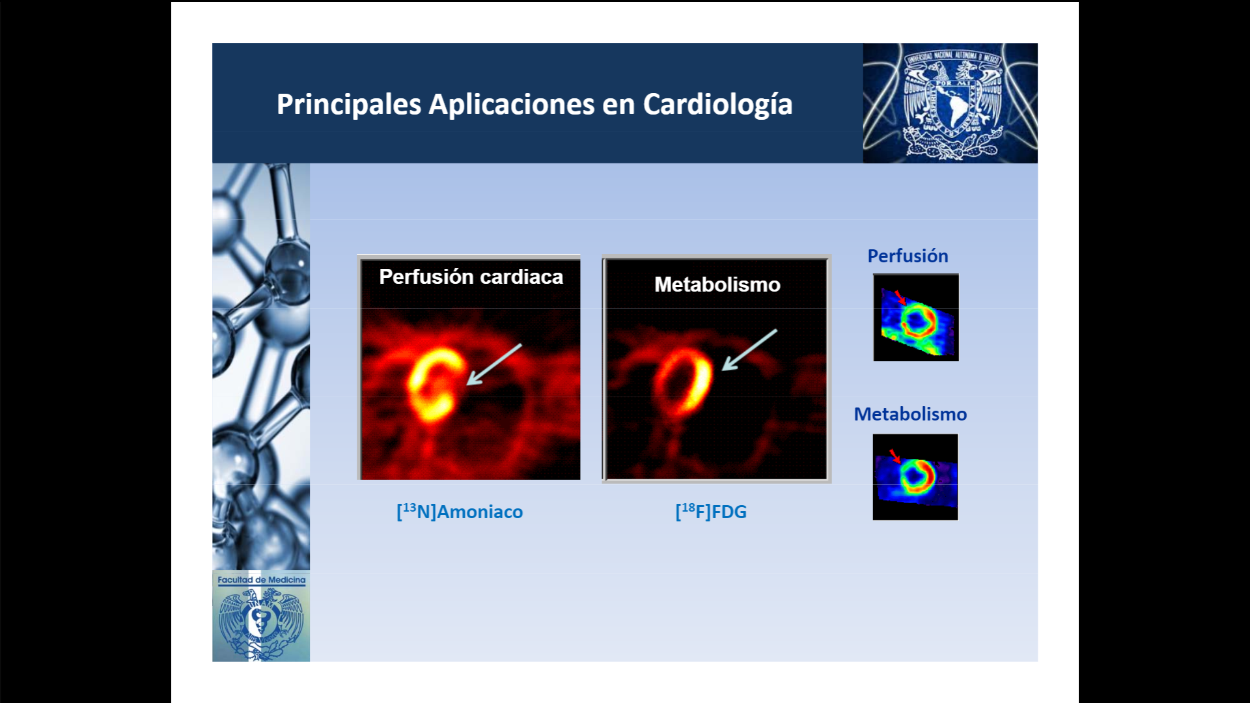
ESTADO ACTUAL Y PERSPECTIVAS DEL PET EN MEXICO
Aplicaciones en Cardiología: Viabilidad Miocárdica
Loeffler AI et al: Intervent Cardiol Clin 2018;7:355-365

Slide 7
ESTADO ACTUAL Y PERSPECTIVAS DEL PET EN MEXICO
Aplicaciones en Cardiología: Viabilidad Miocárdica
Wang L AI et al: J Nucl Cardiol 2018;doi:10.1007/s12350-018

Slide 8
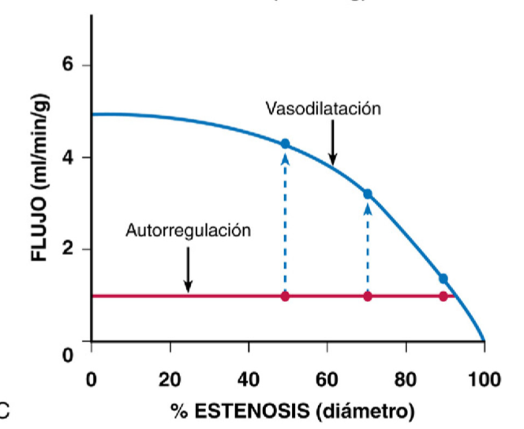
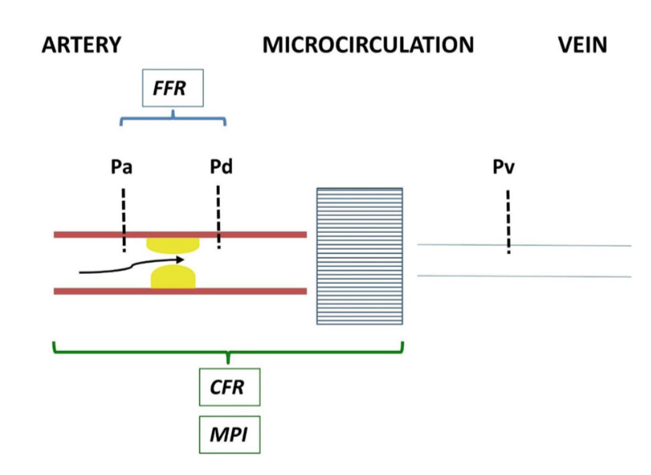
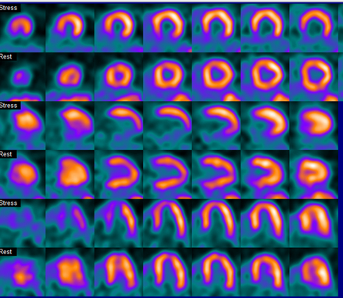
ESTADO ACTUAL Y PERSPECTIVAS DEL PET EN MEXICO
Aplicaciones en Cardiología: Reserva del Flujo Coronario

Slide 9
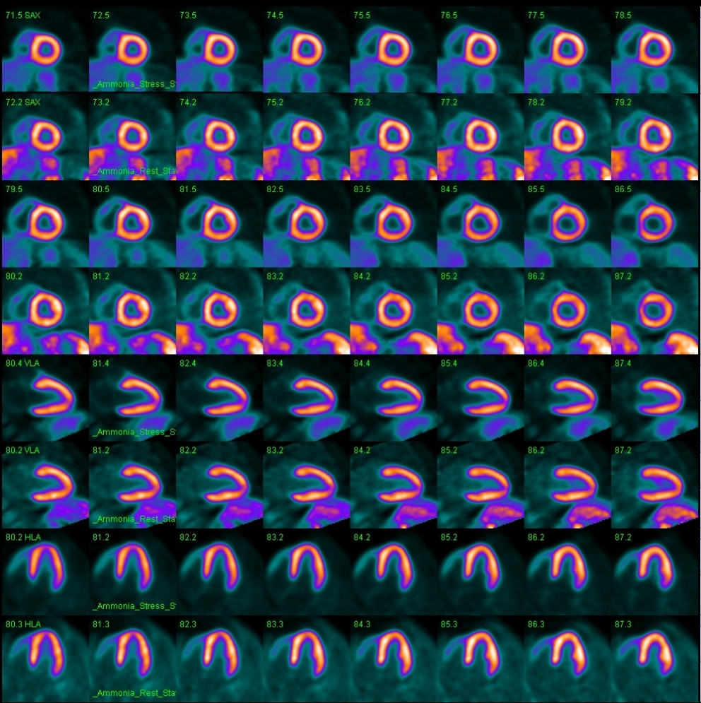
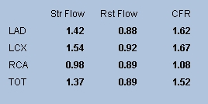
ESTADO ACTUAL Y PERSPECTIVAS DEL PET EN MEXICO
Aplicaciones en Cardiología: Reserva del Flujo Coronario
CX/OM
SIN
EAC EPICÁRDICA
DA
CD
SIN ISQUEMIA
FRC ANORMAL

Slide 10
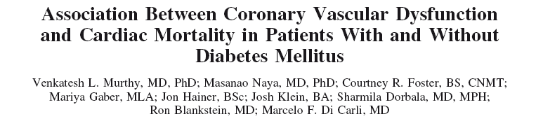
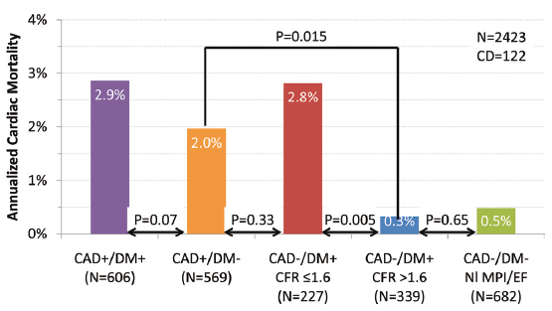
ESTADO ACTUAL Y PERSPECTIVAS DEL PET EN MEXICO
Aplicaciones en Cardiología: Reserva del Flujo Coronario
Circulation 2012;126:1858-1868

Slide 11
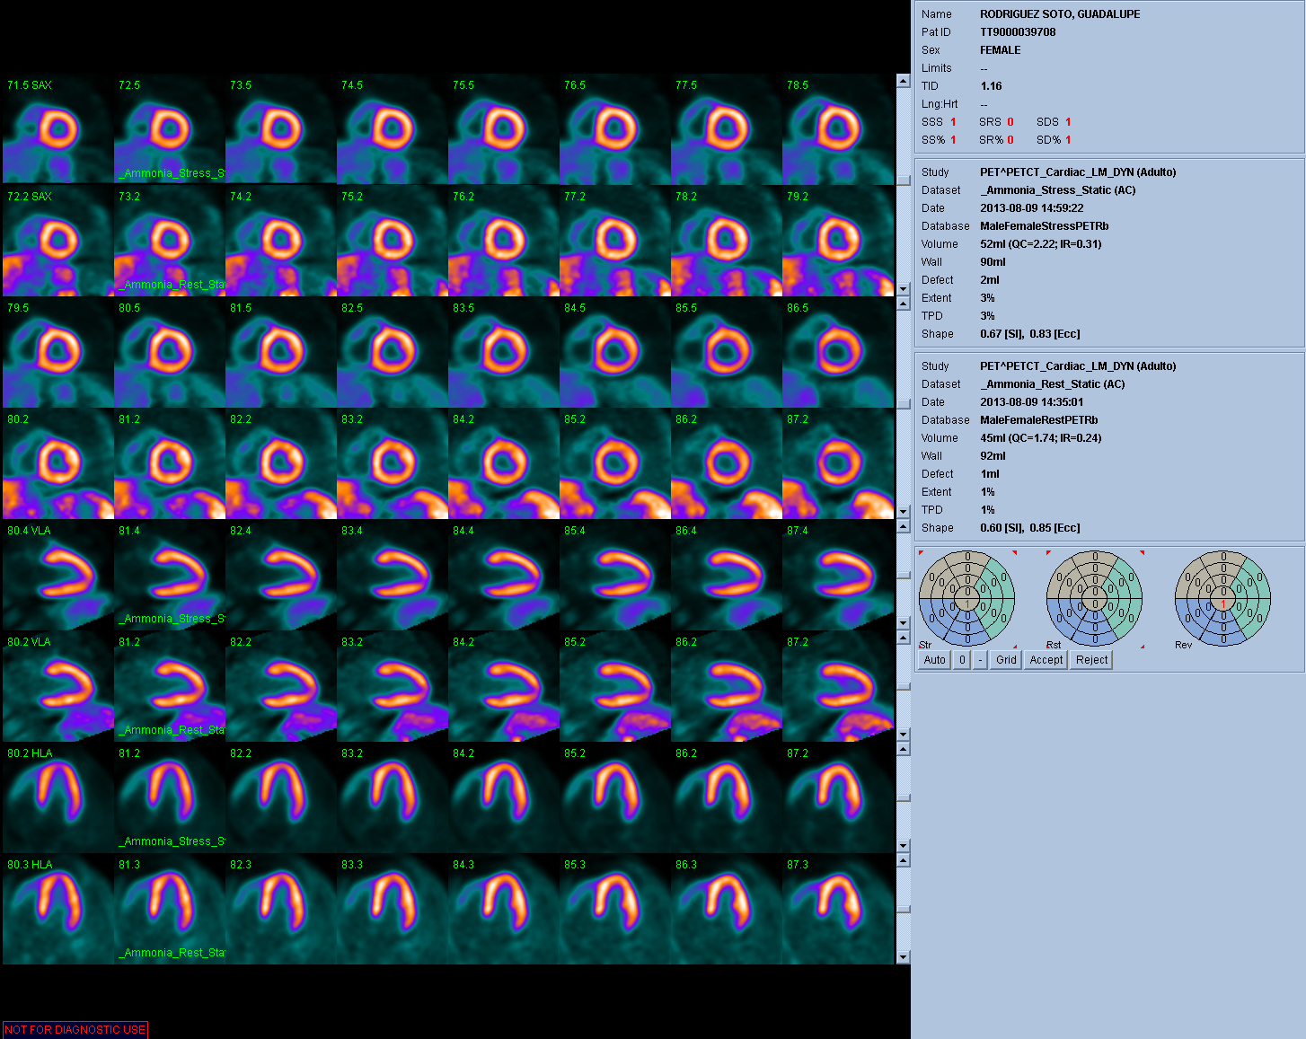
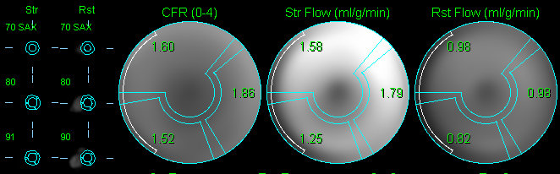
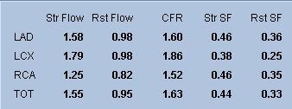
ESTADO ACTUAL Y PERSPECTIVAS DEL PET EN MEXICO
Aplicaciones en Cardiología: Reserva del Flujo Coronario
Dislipidemia
Tabaquismo
Diabetes
MCH
Lupus Sistémico
Artritis Reumatoide
Psoriasis

Slide 12
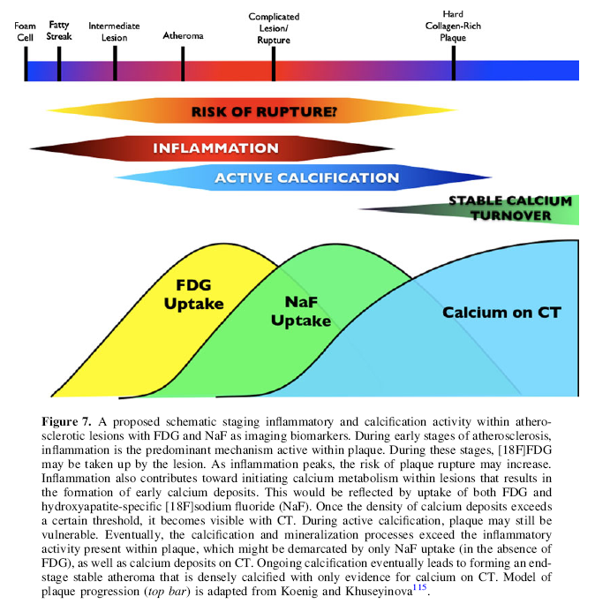
ESTADO ACTUAL Y PERSPECTIVAS DEL PET EN MEXICO
Aplicaciones en Cardiología: Ateroesclerosis
Thomas DM: Curr Cardiovasc Imaging Rep 2015;8:1-14

Slide 13
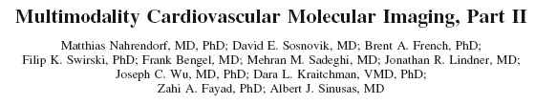
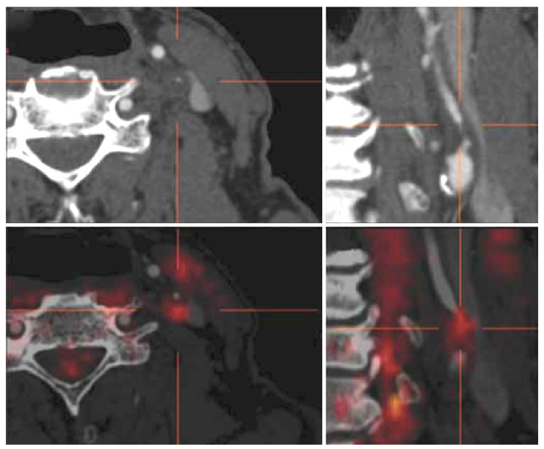
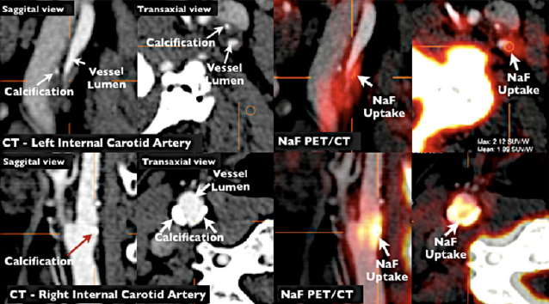

ESTADO ACTUAL Y PERSPECTIVAS DEL PET EN MEXICO
Aplicaciones en Cardiología: Ateroesclerosis
18F-FDG

Slide 14
ESTADO ACTUAL Y PERSPECTIVAS DEL PET EN MEXICO
Aplicaciones en Cardiología: Ateroesclerosis

Slide 15
ESTADO ACTUAL Y PERSPECTIVAS DEL PET EN MEXICO
Aplicaciones en Cardiología: Infección

Slide 16
ESTADO ACTUAL Y PERSPECTIVAS DEL PET EN MEXICO
Aplicaciones en Cardiología: Daño Tisular
Cartlidge TMGR: J Am Coll Cardiol 2019;73:110-19

Slide 17
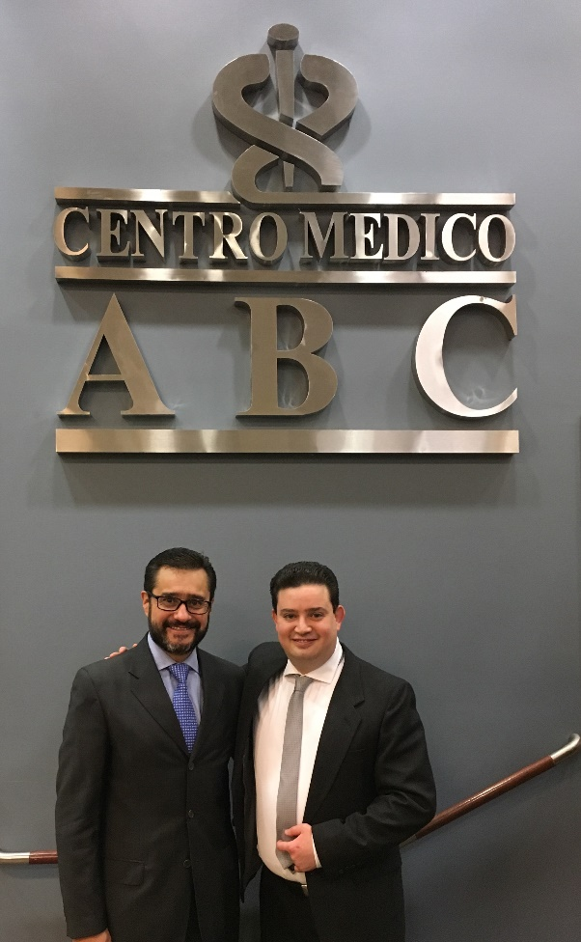
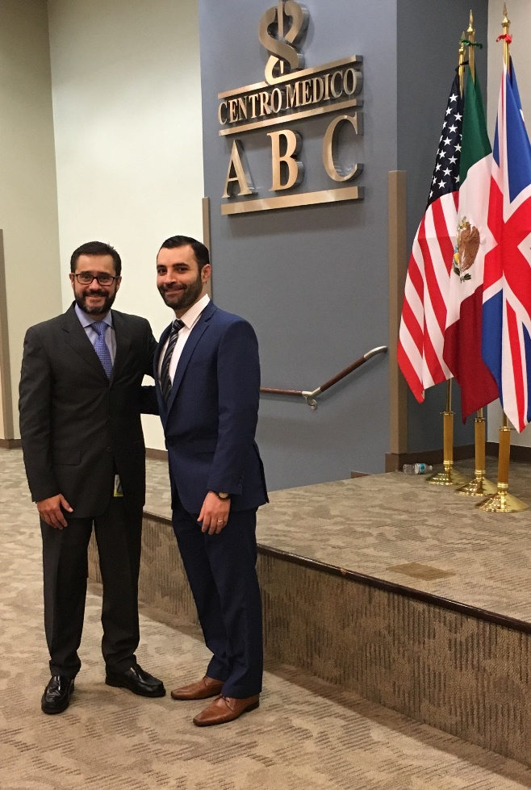
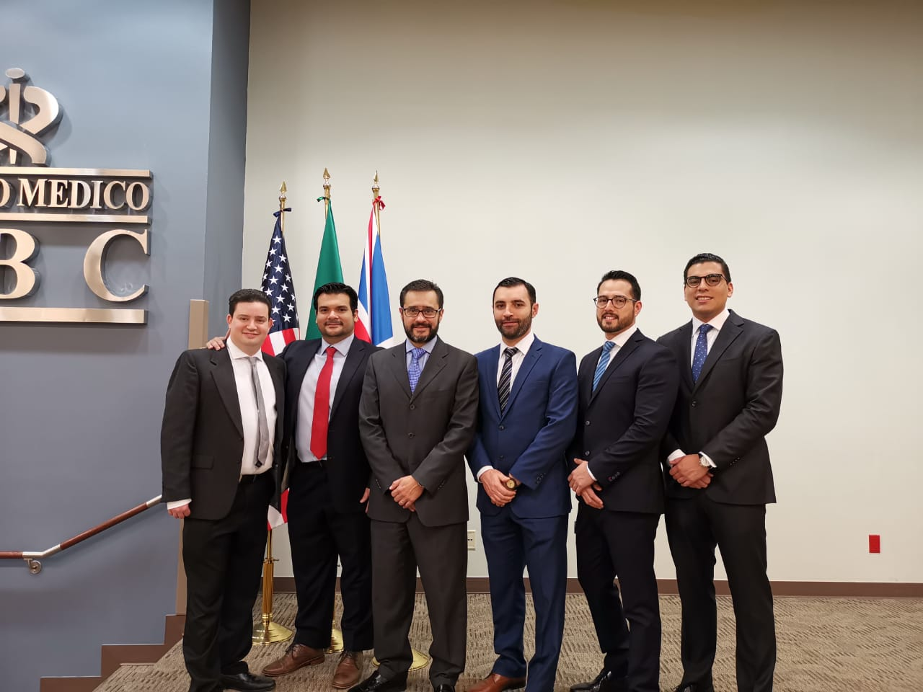
ESTADO ACTUAL Y PERSPECTIVAS DEL PET EN MEXICO
Aplicaciones en Cardiología: Formación de Recursos Humanos
Dr. Enrique Vallejo Venegas, FASNC
Jefe del Centro Cardiovascular e Imagen Cardiovascular
Profesor Titutar del Curso de Cardiología Nuclear y Tomografía Cardiaca, UNAM
Centro Médico ABC

Slide 18
ESTADO ACTUAL Y PERSPECTIVAS DE LA IMAGEN MOLECULAR CON TOMOGRAFÍA POR EMISIÓN DE POSITRONES EN MÉXICO:
APLICACIONES EN CARDIOLOGÍA
GRACIAS POR SU ATENCIÓN
Dr. Enrique Vallejo Venegas, FASNC
Jefe del Centro Cardiovascular e Imagen Cardiovascular
Profesor Titutar del Curso de Cardiología Nuclear y Tomografía Cardiaca, UNAM
Centro Médico ABC

